Slide 1

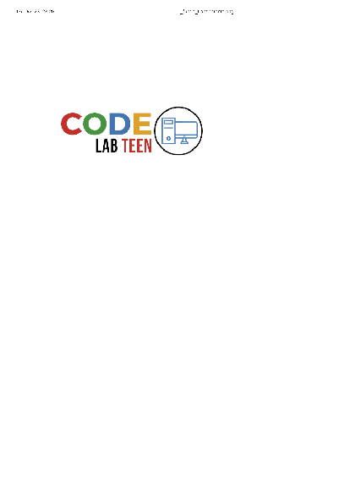
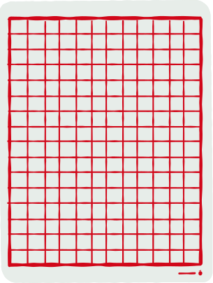


PYTHON
AULA 9

Slide 2

BEM - VINDOS!
AGENDA
Hoje vamos revisar a estrutura de condição Switch Case e começar com estrutura de repetição While:

Slide 3

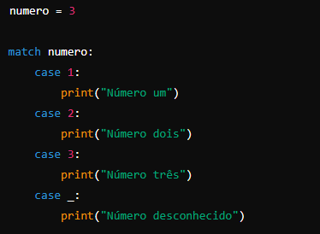

SWITCH CASE
Vimos na aula anterior que podemos usar outra forma de verificar várias condições sem precisar usar diversos IFs que é utilizando o Switch Case.
O Switch Case fornece uma maneira de comparar um valor com vários casos e executar blocos de código que corresponde ao valor da nossa variável.
Como nesse caso que a variável número é igual a 3, portanto irá executar o bloco de código corresponde ao caso 3 (case 3).

Slide 4
SWITCH CASE
Também devemos lembrar a importância da indentação no nosso código. No uso do Switch case, usamos o MATCH, e todos os casos devem estar dentro dele, com o código de cada caso (CASE) dentro do seu respectivo caso correspondente.
USAMOS A PALAVRA MATCH SEGUIDA DO NOME DA VARIÁVEL QUE SERÁ COMPARADA
E NOS CASOS USAMOS A PALAVRA CASE SEGUIDO DO VALOR CORRESPONDENTE A AQUELE CASO E O CÓDIGO ABAIXO

Slide 5
SWITCH CASE
Devemos lembrar também, que podemos declarar um valor padrão (_), para o caso do valor da variável não corresponder a nenhum dos casos anteriores.
O case _ é útil porque garante que seu código sempre terá uma resposta, mesmo se o valor não corresponder a nenhum do casos. Com isso, evitando erros no seu código.
USAMOS UM CASE COM VALOR ‘_’
(UNDERLINE)

Slide 6
EXERCÍCIOS
No código abaixo, qual fruta aparece se você apertar o número 3?
fruta = int(input("Digite um número de 1 a 4: "))
match fruta:
case 1:
print("Maçã")
case 2:
print("Laranja")
case 3:
print("Banana")
case 4:
print("Uva")
case _:
print("Número inválido.")

Slide 7
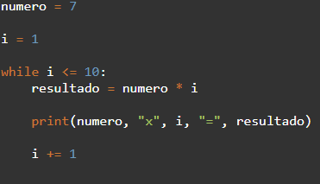
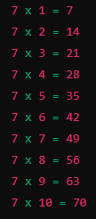
ESTRUTURA DE REPETIÇÃO
Estrutura de repetição, também conhecida como loop, permite executar um bloco de código várias vezes de acordo com uma condição específica. Existem vários tipos de estruturas de repetição, como "for" e o "while".
Exemplo de estrutura de repetição que escreve a tabuada do 7

Slide 8
ESTRUTURA DE REPETIÇÃO
Importância
Ajuda a automatizar tarefas repetitivas, economizando tempo e esforço;
Facilita a escrita de códigos que podem lidar com grandes conjuntos de dados ou realizar tarefas complexas;
Permite lidar com situações em que o número de iterações não é conhecido antecipadamente ou pode variar.
Usar uma estrutura de repetição adequada torna o código mais legível e compreensível.

Slide 9
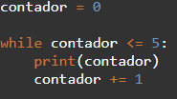

WHILE
O comando WHILE é usado para criar loops que executam um bloco de código repetidamente enquanto uma condição especificada for verdadeira.
Nesse exemplo, o bloco de código dentro do WHILE continuará sendo executado enquanto a variável (contador) for menor ou igual a 5. A cada execução do comando, o valor da variável aumenta em 1.

Slide 10
WHILE
Lembrando sempre da indentação, no uso do While, assim como nas estruturas condicionais, todas as tarefas que forem repitir devem estar dentro da condição aplicada.
O WHILE É EXECUTADO ATÉ QUE A CONDIÇÃO ESCOLHIDA DEIXE DE SER ATENDIDA.
TUDO QUE ESTIVER IDENTADO DENTRO DO WHILE SE REPETE

Slide 11
EXERCÍCIOS
Leia o código abaixo e diga o que ele faz:
senha = input("Digite uma senha: ")
while senha != "1234":
print("Senha incorreta!")
senha = input("Digite uma senha: ")
print("Senha correta! Acesso permitido.")

Slide 12

OBRIGADO!
Contem para gente o que você achou da aula de hoje:
https://forms.gle/Tyxd83EAmhZkjdXz7
CODELAB TEEN

